Slide 1
Муниципальное бюджетное образовательное учреждение «СОШ. № 8 г. Пересвета»
«Знакомство детей с космосом
в разных видах
детской деятельности»»
г.Пересвет
2022г.

Slide 2
Лэпбук с элементами бизиборда «Космос для малышей» Разработали воспитатели: Мамедова Т.А., высшая кв. категория Лавицкая С.В., 1-ая кв. категория

Slide 3
Лэпбук «Космос для малышей» с использованием элементов тематического бизиборда информативен, многофункционален, обладает дидактическими свойствами, вариативен; пригоден к использованию как одним ребенком, так и подгруппой детей (в том числе с участием взрослого как играющего партнера). Его структура и содержание доступно детям дошкольного возраста, обеспечивает игровую, познавательную, исследовательскую и творческую активность воспитанников. Красочность материала привлекает внимание детей. Действия с использованием элементов бизиборда вызывает положительные эмоции у детей. Лэпбук формирует у детей представление о солнечной системе: - Космическое пространство безгранично большое; - В космосе существуют разные объекты: планеты, звезды, спутники, ракеты, метеориты; - Солнце – огромная звезда; - Вокруг Солнца вращаются планеты. Земля – одна из них; - За счет вращения Земли вокруг Солнца происходит смена времен года и суток; - Космические объекты можно изучать с Земли с помощью телескопа или из космоса, используя спутники и ракеты. - В космосе нет воздуха ни на одной из планет, кроме Земли. Поэтому жизнь возможна только на планете Земля. - Чтобы стать космонавтом, надо много тренироваться, быть здоровым, сильным и выносливым. - Даёт представление о первом человеке в космосе – Юрии Гагарине. Лэпбук может помочь детям усвоить новую информацию и закрепить материал в занимательно-игровой форме. Цель: формирование у детей дошкольного возраста представлений о космическом пространстве, Солнечной системе и ее планетах, освоении космоса людьми. Задачи: - развивать у детей интерес к миру космоса; - способствовать у детей накоплению знаний о солнечной системе и её планетах; - воспитывать у детей чувство гордости за достижения отечественных космонавтов.

Slide 4
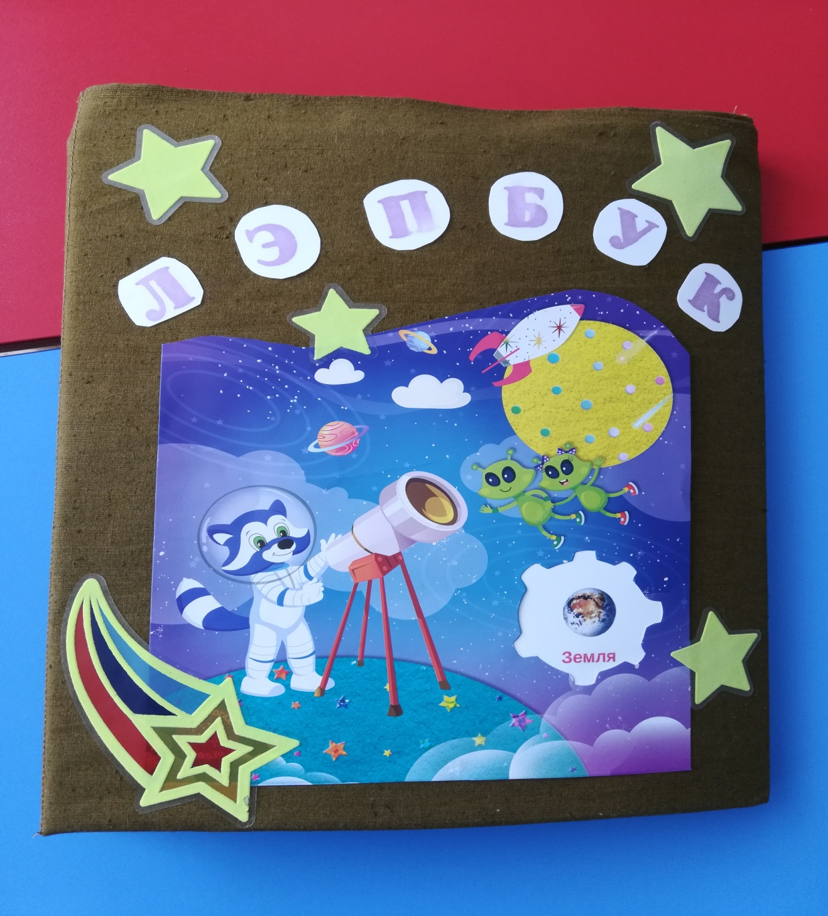

Slide 5
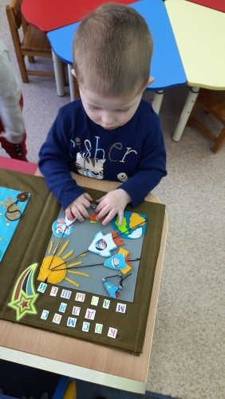
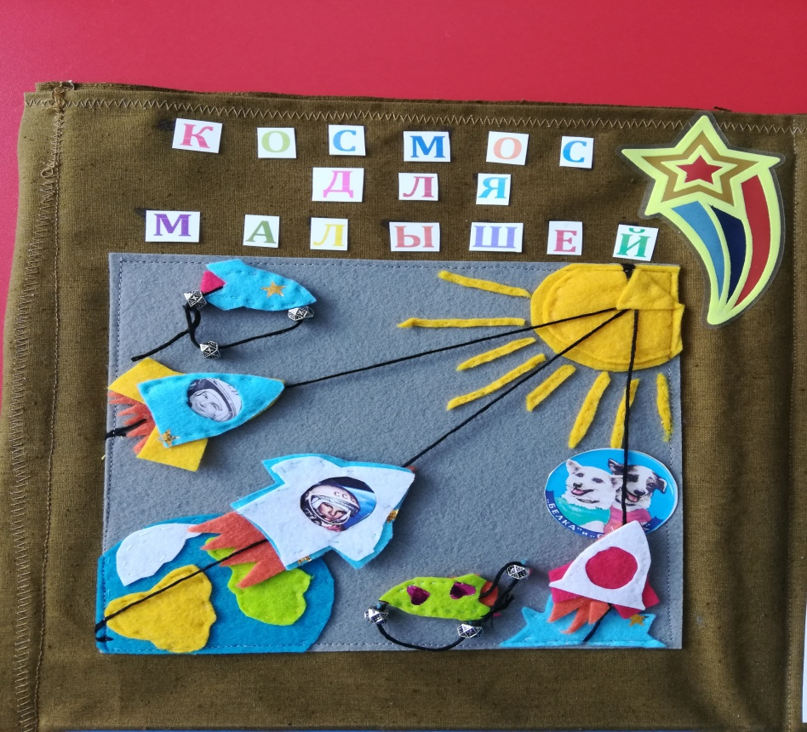
Игровой материал представлен играми: «Космос для малышей» Задачи: - формировать у детей понятия «космос», «космическое пространство»; - развивать у детей память, внимание, речь; - воспитывать у детей целеустремленность, чувство товарищества.

Slide 6
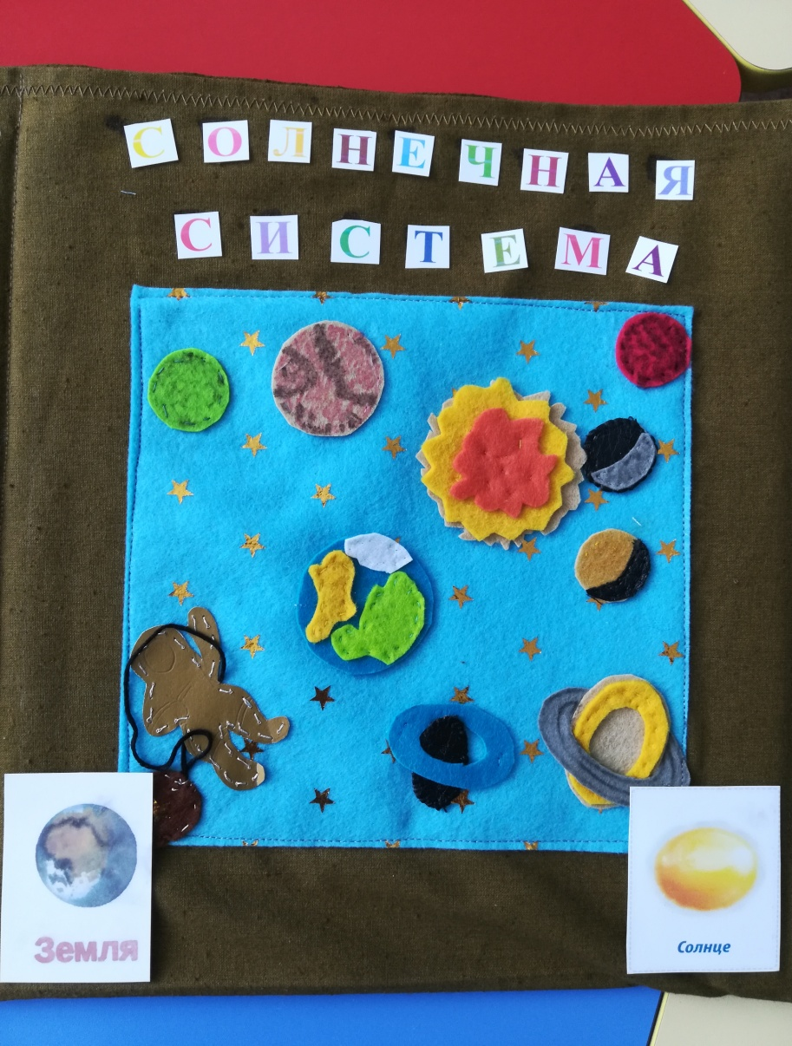
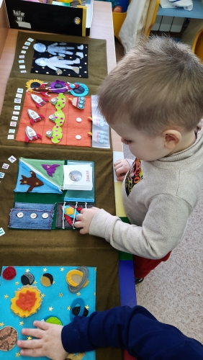
«Планеты солнечной системы» Цель: знакомить детей с расположением планет Солнечной системы по мере их удаления от Солнца. Материал: карточки с изображением Солнца (1) и планет Солнечной системы.

Slide 7
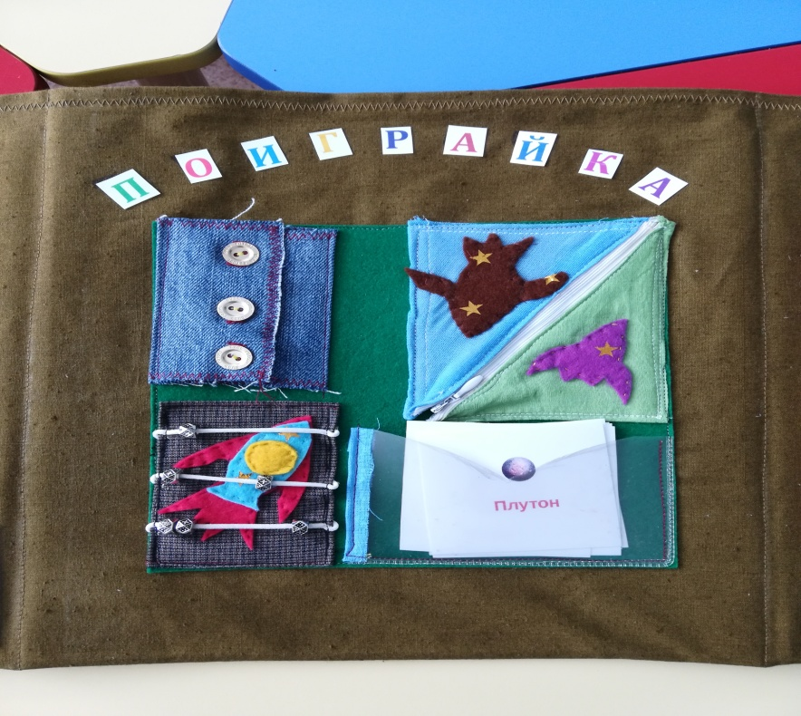
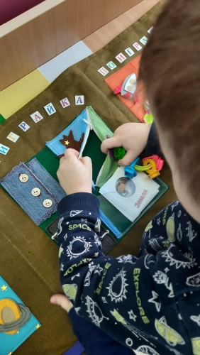
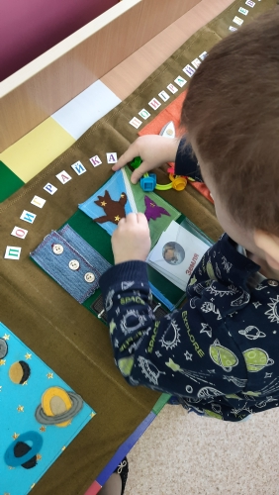
«Поиграйка» Задачи: - формировать у детей усидчивость, - развивать мелкую моторику рук, - воспитывать у детей интерес к окружающему миру.

Slide 8
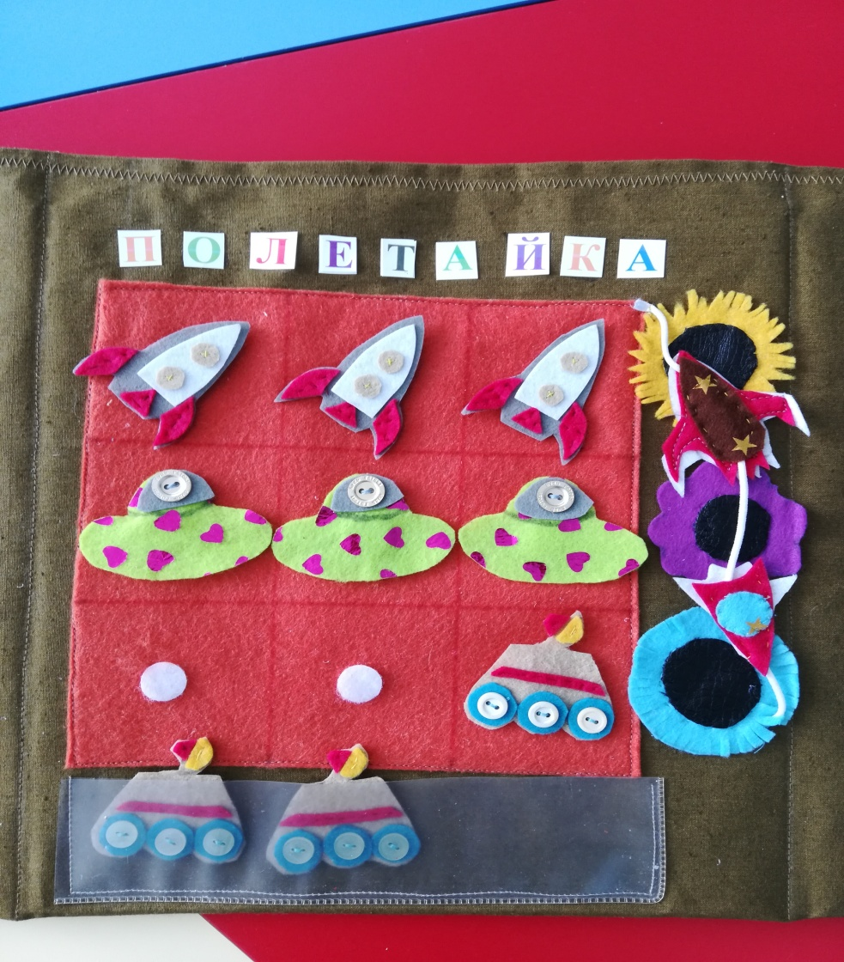
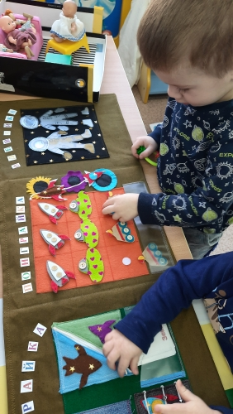
«Полетайка» Задачи: - формировать у детей элементарные математические знания, - развивать у детей внимание, мышление, диалогическую речь, -воспитывать у детей интерес к игре.

Slide 9
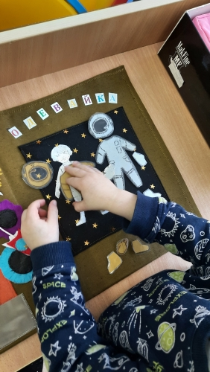
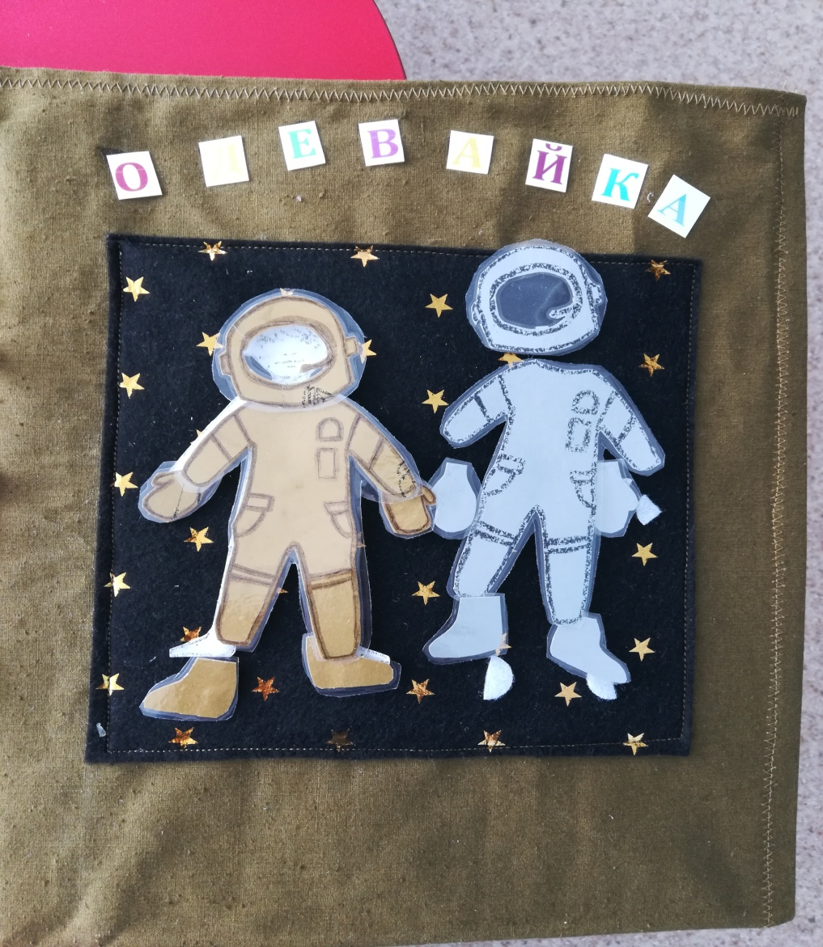
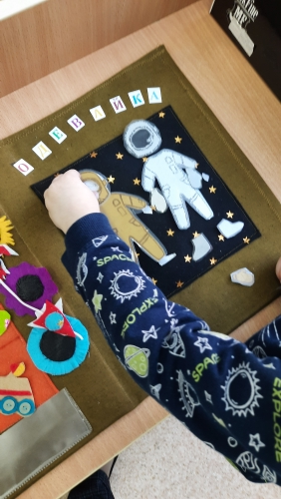
«Одевайка» Задачи: - формировать у детей представление «Космический костюм», - развивать внимание, воображение, память, мышление, - воспитывать у детей интерес к профессии «Космонавт».

Slide 10
СПАСИБО ЗА ВНИМАНИЕ!!!!!

